Slide 1
Limited Evaluation Cooperative Co-evolutionary Differential Evolution for Large-scale Neuroevolution
陈亚博，21821347

Slide 2
问题的提出
现实世界的许多控制和分类任务涉及大量特征，当人工神经网络（ANN）用于建模这些任务时，网络架构往往很大。神经进化是一种优化人工神经网络的有效方法；然而，在使用直接编码的高维网络的情况下，存在两个瓶颈使得它们的应用具有挑战性。首先，经典的进化算法往往不能很好地扩展搜索大型参数空间；第二，对大量训练实例的网络评估通常是耗时的。在这项工作中，论文提出了一种称为有限评估协同协同差异进化算法（LECCDE）的方法来优化高维人工神经网络。
论文所提出的方法旨在使用合作协同进化和差异进化算法优化不同亚群中每个突触后神经元的突触前权重，并采用有限制的评估方案（适应度评估是基于少量实例进行的适应性评估）。

Slide 3
该论文中提出用“有限评估协同合作差分进化”的方法来优化高纬度的人工神经网络，其进化策略主要涉及以下几个算法：
1、（ Limited Evaluation/LE ）LE/LEEA算法：神经进化的fitness evaluation计算量很大，因此该算法进行计算量的优。
2、（ Cooperative Co-evolutionary/CC ）合作协同进化算法：用启发式的方法分解高维度的神经网络，分解成一个个较小的子问题。
3、（ Differential Evolution/DE ）差分进化算法：用于求解多维空间中整体最优解
两个主要问题：
1、结合使用CC算法的DE算法是否比标准的DE算法准确度更高？
2、在不降低神经网络准确性的前提下，结合使用LE算法的DE算法是否减少了运行的时间？
提出的对比实验：对DE、LEDE、CCDE、LECCDE四种算法在三个不同的数据集上的优化结果进行对比。

Slide 4
优化模型一：LEEA算法

Slide 5
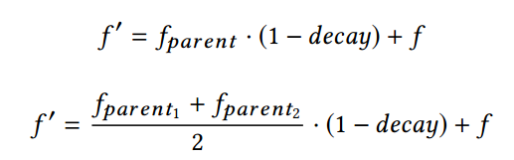
优化模型一：LEEA算法
该限制评估是在整个训练数据的一小部分中进行的，因此我们需要跟踪在之前的个体中表现比较好的个体。LE算法旨在通过考虑父母的适应度来调整后代的评估，其有性和无性繁殖的规则如下：
上面两个式子中，第一个公式是无性繁殖的规则，第二个是有性繁殖的规则。其中f’是后代调整后的适应度，fparent是其父母的适应度，f是后代在当前训练过程中的实际适应度，decay是一个常数，用来调整各部分占的比重。
详见论文《Simple Evolutionary Optimization Can Rival Stochastic Gradient Descent in Neural Networks》

Slide 6
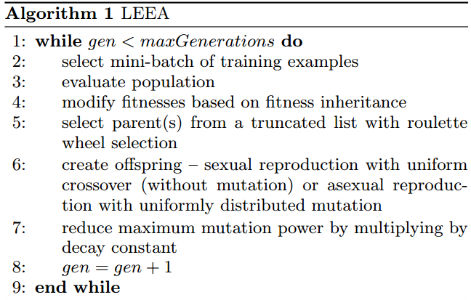
优化模型一：LEEA算法
论文中算法的流程是：
当gen < maxGen时：
选择训练实例中的一个mini-batch 评估种群数量
基于继承的适应度来修改适应度
使用比例选择算子(roulette wheel selection)选择父代
创建后代--具有均匀交叉（无突变）的有性繁殖或具有均匀分布（有突变）的无性繁殖
通过乘以衰减常数来降低最大突变率
gen = gen + 1
结束
Tip:为了更好地利用并行计算资源，SGD才用了mini-batch，而LEEA则采用这些mini-batch来实现更稳定的人口动态。
详见论文《Simple Evolutionary Optimization Can Rival Stochastic Gradient Descent in Neural Networks》

Slide 7
优化模型二： 合作协同进化算法

Slide 8
优化模型二： 合作协同进化算法
虽然问题的维数增加，但进化算法的性能趋于降低。因此提出了CC方法，使用分而治之策略将进化算法扩展到更高维度。在CC中，大规模问题的子群被分解并分配给多个子群体，这些子群是分开进化的。 协同进化中的合作在适应度评估期间出现，其中子群被合并在一起以将全局适应度分数分配给候选解决方案。
合作协同进化
合作协同进化有三个很重要的方面：
问题分解
子群共同适应
子群进化

Slide 9
优化模型二：合作协同进化算法
通过将D维问题分成D个子组件，并每个子组件（维度）分配给一个子群，可以生成子群的最大数量。或者，可以任意选择每个子群中的子组件的数量，通过减少每个子组的维度来使进化优化过程易于管理。但是对于解决不可分离的问题，任意分配子组件可能都不是有效的。理想情况下，应该​​最小化不同子群体中子组件之间的相互依赖性。
如果已知子组件的相互依赖性，则可以基于该内容分解问题。这也涉及问题的可分离性：如果问题是可分的，那么问题可以分解为可分离的子组件；反之，则可以使用自动方法来识别子组件的交互。
问题分解
子群进化
可以通过使用各种进化算法（包括DE算法）来执行子组件进化

Slide 10
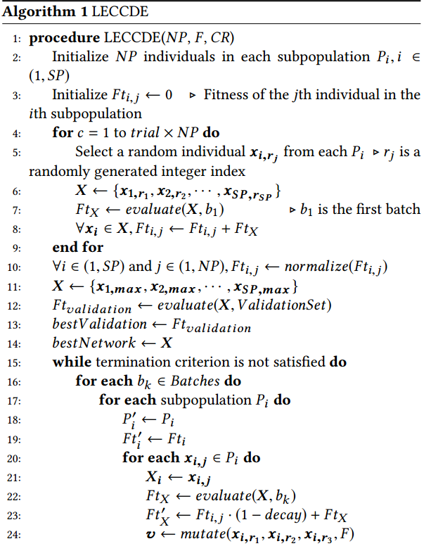
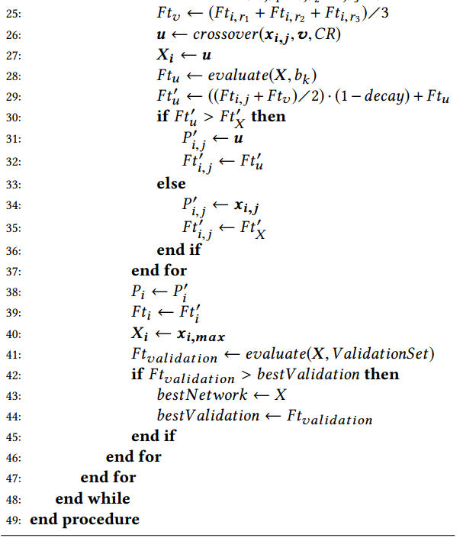
算法流程如下，具体内容和改进请期待下节课的内容：

Slide 11
结 束

